Slide 1
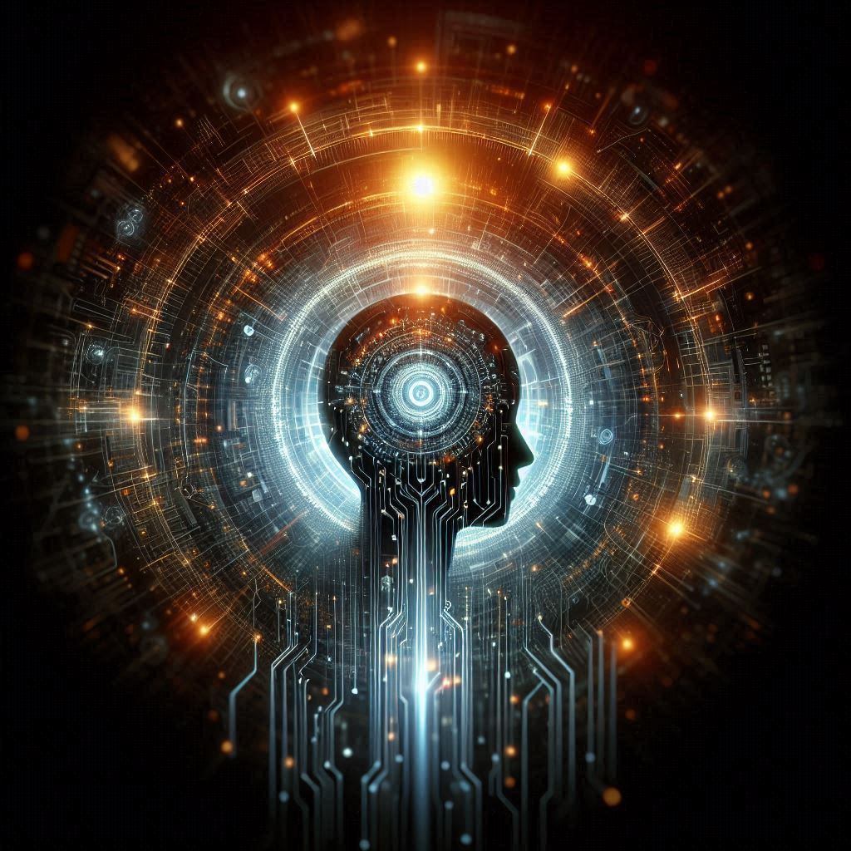

ÉTICA NA IA:
REFLEXÕES
PARA
UM MUNDO DIGITAL
SUSTENTÁVEL
Leandro T. Perea

Slide 2
INTRODUÇÃO

Slide 3
No século XXI, a Inteligência Artificial (IA) emerge como uma força transformadora, impulsionando avanços tecnológicos em diversas áreas. Contudo, junto com os benefícios, surgem preocupações éticas sobre o uso e desenvolvimento responsável da IA. Este trabalho busca adentrar o intricado mundo da ética na IA, explorando suas implicações, desafios e oportunidades, sob a luz de pensadores renomados como Stephen Hawking, cujas reflexões sobre o tema são amplamente reconhecidas.

Slide 4
01
FUNDAMENTOS
DA ÉTICA
NA IA

Slide 5
Neste capítulo, adentramos os fundamentos filosóficos e éticos que guiam nossa compreensão da ética na IA. Bostrom (2014) argumenta que a reflexão sobre a IA deve incluir considerações sobre o potencial impacto da superinteligência. Em sua obra "Superintelligence: Paths, Dangers, Strategies", ele levanta questões cruciais sobre o futuro da humanidade diante do avanço da IA. Além disso, as reflexões de Stephen Hawking sobre o tema também são pertinentes. Em um dos seus últimos artigos antes de falecer, Hawking (2014) alertou que o desenvolvimento descontrolado da IA poderia representar uma ameaça existencial para a humanidade, destacando a importância de uma abordagem ética e responsável.

Slide 6
02
DESAFIOS ÉTICOS NA
IMPLEMENTAÇÃO
DA IA

Slide 7
Aqui, examinamos os desafios éticos inerentes à implementação da IA em diversos contextos. Mittelstadt, Allo, Taddeo, Wachter. (2016) destacam a questão do viés algorítmico e suas implicações na justiça e na equidade. Jobin, Ienca e Vayena (2019) abordam preocupações relacionadas à privacidade e à discriminação algorítmica, enquanto Taddeo e Floridi (2018) discutem o papel da IA na promoção do bem comum. As reflexões de Hawking sobre os perigos potenciais da IA também são relevantes neste contexto. Em uma entrevista, ele afirmou que "o desenvolvimento da inteligência artificial completa pode significar o fim da raça humana" (Hawking, 2014), ressaltando a urgência de considerações éticas na condução da pesquisa e implementação da IA.

Slide 8
03
DIRETRIZES PARA UMA IA ÉTICA

Slide 9
Neste capítulo, propomos diretrizes e princípios que podem orientar o desenvolvimento e uso ético da IA. Além das contribuições do IEEE Global Initiative on Ethics of Autonomous and Intelligent Systems, é crucial considerar as recomendações de líderes de pensamento como Stephen Hawking. Em seu artigo, Hawking (2014) enfatizou a necessidade de regulamentações robustas e políticas de segurança para garantir que a IA seja desenvolvida de maneira responsável e para o benefício da humanidade.

Slide 10
04
RUMO A UM FUTURO SUSTENTÁVEL NA
ERA DA IA

Slide 11
No último capítulo, vislumbramos um futuro onde a ética na IA não é apenas uma preocupação, mas sim um pilar fundamental do desenvolvimento tecnológico. A visão de Taddeo e Floridi (2018) sobre como a IA pode ser uma força para o bem nos lembra da importância de garantir que a IA seja desenvolvida e utilizada de maneira compatível com os valores humanos fundamentais. As palavras de Hawking ecoam como um lembrete constante da responsabilidade que temos para com o futuro da humanidade no contexto da IA.

Slide 12
CONCLUSÃO

Slide 13
À medida que nos despedimos deste trabalho, somos lembrados de que a ética na IA não é uma questão meramente acadêmica, mas sim uma responsabilidade compartilhada por todos os atores envolvidos no ecossistema da IA. Ao adotarmos uma abordagem ética e reflexiva em relação à IA, podemos moldar um futuro digital mais humano, justo e sustentável para as gerações vindouras. Que esta jornada pela ética na IA seja apenas o começo de uma busca contínua por um mundo melhor, onde a tecnologia não sirva apenas como uma ferramenta para o progresso humano e sim algo que ajude a melhorar a qualidade de vida da humanidade em vez de um fim a mesma.

Slide 14
AGRADECIMENTOS

Slide 15


OBBRIGADO POR LER ATÉ AQUI
O conteúdo presente nesse ebook foi gerado por uma IA e diagramado por mim, isso mostra como podemos usar a IA como uma ferramenta de auxílio para tornar nosso cotidiano mais dinâmico para que podermos aproveitar o mundo lá fora.
Esse conteúdo foi gerado com fins didáticos de construção,não foi realizado uma validação cuidadoza humana no conteúdo e pode conter erros gerados por IA.
github.com/LeandroTPerea
linkedin.com/in/leandrotperea

Slide 16
REFERÊNCIAS

Slide 17
Bostrom N. (2014). Superintelligence: Paths Dangers, Strategies. Oxford University Press.
Hawking S. (2014). Brief Answers to the Big Questions. Bantam Press.
Jobin A., Ienca M., & Vayena E. (2019). The global landscape of AI ethics guidelines. Nature Machine Intelligence.
Mittelstadt B. D., Allo, P., Taddeo M., Wachter S., & Floridi L. (2016). The ethics of algorithms: Mapping the debate. Big Data & Society, 3(2).
Taddeo M., & Floridi L. (2018). How AI can be a force for good. Science.

